Slide 1

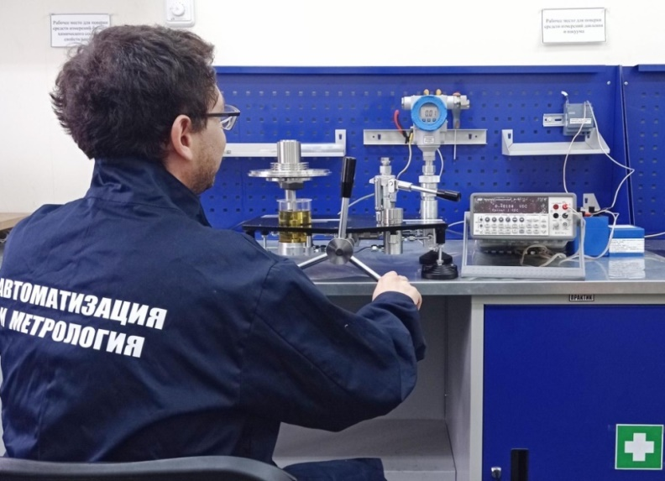
27.02.06 Метрологический контроль
средств измерений
Срок обучения: 2 года 10 месяцев Форма обучения: очная
Специалист (техник-метролог) - обеспечивает точность и надёжность измерений в различных отраслях промышленности и науки, осуществляет техническое обслуживание измерительных приборов и оборудования.
Навыки выпускников:
знание принципов и методов метрологического контроля;
умение проводить испытания и настройку оборудования;
способность интерпретировать техническую документацию и применять стандарты качества;
компетентность в области технического регулирования, стандартизации, управления качеством измерений, а также в анализе и устранении ошибок измерительных систем.

